Slide 1
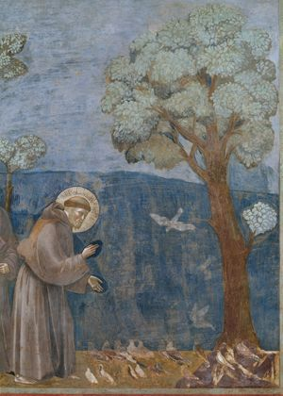

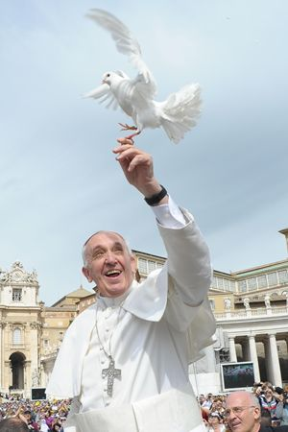
LAUDATO SI': PROTEGGERE IL CREATO PER DIFENDERE L'UOMO
Breve sintesi dell’Enciclica di Papa Francesco
pubblicata il 18 giugno 2015
Presentazione curata dal Prof. Francesco Cannizzaro
Specialista in Pedagogia, Bioetica e Sessuologia

Slide 2
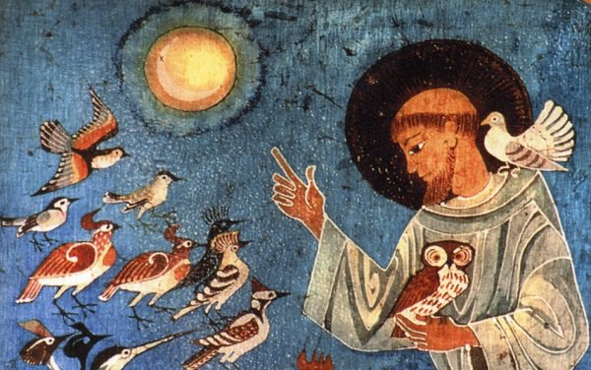
LAUDATO SI': PROTEGGERE IL CREATO PER DIFENDERE L'UOMO
«Laudato si’ mi Signore per sora nostra madre terra», cantava Francesco. Terra, «casa comune», ricorda papa Bergoglio, che «è anche come una sorella con la quale condividiamo l’esistenza, e come una madre bella che ci accoglie tra le sue braccia».
In tutto 192 pagine, sei capitoli, 246 paragrafi e due preghiere per chiedere, con la sua seconda enciclica, «che tipo di mondo vogliamo trasmettere a coloro che verranno dopo di noi, ai bambini che stanno crescendo».

Slide 3
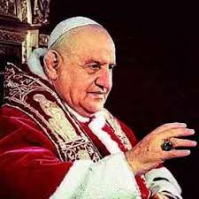
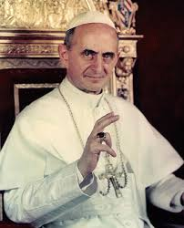
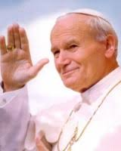
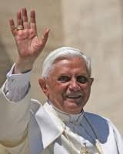
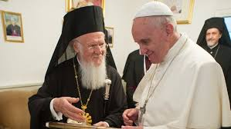
LAUDATO SI': PROTEGGERE IL CREATO PER DIFENDERE L'UOMO
Papa Francesco non parte da zero. Riprende le parole dei suoi predecessori e il grido di allarme che da tempo mette in guardia dallo sfruttamento inconsiderato delle risorse, da una politica miope che guarda al successo immediato senza prospettive a lungo termine, dall’egoismo delle società consumistiche che stentano a cambiare i propri stili di vita.
Ricorda che la cura del creato è impegno di tutti, credenti e non credenti. E rilancia anche l’impegno ecumenico citando ampiamente, sul tema ambientale, il patriarca Bartolomeo.

Slide 4
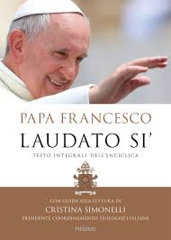
LAUDATO SI': PROTEGGERE IL CREATO PER DIFENDERE L'UOMO
L’enciclica è composta da 6 capitoli
Quello che sta accadendo alla nostra casa
Il vangelo della creazione
La radice umana della crisi ecologica
Un'ecologia integrale
Alcune linee di orientamento e di azione
Educazione e spiritualità ecologica

Slide 5
LAUDATO SI': PROTEGGERE IL CREATO PER DIFENDERE L'UOMO
Cap. 1. Quello che sta accadendo alla nostra terra
I mutamenti climatici
«I cambiamenti climatici sono un problema globale con gravi implicazioni ambientali, sociali, economiche, distributive e politiche, e costituiscono una delle principali sfide attuali per l’umanità»,
La questione dell’acqua
«L’accesso all’acqua potabile e sicura è un diritto umano essenziale, fondamentale e universale, perché determina la sopravvivenza delle persone e per questo è condizione per l’esercizio degli altri diritti umani». Privare i poveri dell’accesso all’acqua significa negare «il diritto alla vita radicato nella loro inalienabile dignità».
La tutela della biodiversità
«Ogni anno scompaiono migliaia di specie vegetali e animali che non potremo più conoscere, che i nostri figli non potranno vedere, perse per sempre». Non sono solo eventuali “risorse” sfruttabili, ma hanno un valore in sé stesse.
Il debito ecologico del nord rispetto al sud
Il Papa denuncia la «debolezza delle reazioni» di fronte ai drammi di tante persone e popolazioni. Nonostante non manchino esempi positivi c’è «un certo intorpidimento e una spensierata irresponsabilità». Mancano una cultura adeguata e la disponibilità a cambiare stili di vita, produzione e consumo.

Slide 6
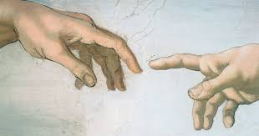
LAUDATO SI': PROTEGGERE IL CREATO PER DIFENDERE L'UOMO
Cap. 2. Il Vangelo della creazione
Nel secondo capitolo Il Vangelo della creazione, il Papa rilegge i racconti biblici e dà una visione complessiva della tradizione ebraico-cristiana spiegando il perché della «tremenda responsabilità» dell’essere umano nei confronti del creato.
L’essere umano ha il compito di «“coltivare e custodire” il giardino del mondo (cfr Gen 2,15)», sapendo che «lo scopo finale delle altre creature non siamo noi.
Invece tutte avanzano, insieme a noi e attraverso di noi, verso la meta comune, che è Dio».

Slide 7
LAUDATO SI': PROTEGGERE IL CREATO PER DIFENDERE L'UOMO
Cap. 3. La radice umana della crisi ecologica (1)
il Papa va alle cause profonde del degrado. La denuncia è soprattutto per la logica «usa e getta» che genera la cultura dello scarto.
Le competenze tecniche, scrive il Papa danno a «coloro che detengono la conoscenza e soprattutto il potere economico per sfruttarla un dominio impressionante sull’insieme del genere umano e del mondo intero».
Sono proprio le logiche di dominio tecnocratico che portano a distruggere la natura e a sfruttare le persone e le popolazioni più deboli.
«Il paradigma tecnocratico tende ad esercitare il proprio dominio anche sull’economia e sulla politica», impedendo di riconoscere che «il mercato da solo non garantisce lo sviluppo umano integrale e l’inclusione sociale».
Ne deriva la logica che «porta a sfruttare i bambini, ad abbandonare gli anziani, a ridurre altri in schiavitù, a sopravvalutare la capacità del mercato di autoregolarsi, a praticare la tratta di esseri umani, il commercio di pelli di animali in via di estinzione e di “diamanti insanguinati”.

Slide 8
LAUDATO SI': PROTEGGERE IL CREATO PER DIFENDERE L'UOMO
Cap. 3. La radice umana della crisi ecologica (2)
È la stessa logica di molte mafie, dei trafficanti di organi, del narcotraffico e dello scarto dei nascituri perché non corrispondono ai progetti dei genitori».
Il Papa parla della dignità del lavoro e della centralità della persona spiegando che «rinunciare ad investire sulle persone per ottenere un maggior profitto immediato è un pessimo affare per la società».
E poi riprende il dibattito sugli ogm che sono «una questione di carattere complesso». Bergoglio scrive che, sebbene «in alcune regioni il loro utilizzo ha prodotto una crescita economica che ha contribuito a risolvere alcuni problemi, si riscontrano significative difficoltà che non devono essere minimizzate», a partire dalla «concentrazione di terre produttive nelle mani di pochi».
Papa Francesco pensa in particolare ai piccoli produttori e ai lavoratori rurali, alla biodiversità, alla rete di ecosistemi. È quindi necessario «un dibattito scientifico e sociale che sia responsabile e ampio, in grado di considerare tutta l’informazione disponibile e di chiamare le cose con il loro nome» a partire da «linee di ricerca autonoma e interdisciplinare».

Slide 9
LAUDATO SI': PROTEGGERE IL CREATO PER DIFENDERE L'UOMO
Cap.4. Un’ecologia integrale
Nel quarto capitolo, Un’ecologia integrale, si affronta il tema della giustizia e della politica. Il Papa parla di ecologia delle istituzioni: «Se tutto è in relazione, anche lo stato di salute delle istituzioni di una società comporta conseguenze per l’ambiente e per la qualità della vita umana:
“Ogni lesione della solidarietà e dell’amicizia civica provoca danni ambientali”». Il Papa ribadisce che «l’analisi dei problemi ambientali è inseparabile dall’analisi dei contesti umani, familiari, lavorativi, urbani, e dalla relazione di ciascuna persona con sé stessa».
«Non ci sono due crisi separate, una ambientale e un’altra sociale, bensì una sola e complessa crisi socio-ambientale». Questa ecologia integrale «è inseparabile dalla nozione di bene comune».
Nel contesto di oggi, in cui «si riscontrano tante iniquità e sono sempre più numerose le persone che vengono scartate, private dei diritti umani fondamentali», impegnarsi per il bene comune significa fare scelte solidali sulla base di «una opzione preferenziale per i più poveri».

Slide 10
LAUDATO SI': PROTEGGERE IL CREATO PER DIFENDERE L'UOMO
Cap.5. Alcune linee di orientamento e di azione (1)
Nel capitolo quinto, Bergoglio offre Alcune linee di orientamento e di azione. Non solo denuncia, ma la domanda su cosa è possibile fare per «uscire dalla spirale di autodistruzione in cui stiamo affondando».
La Chiesa non pretende di definire le questioni scientifiche, né di sostituirsi alla politica, ma il Papa invito «ad un dibattito onesto e trasparente, perché le necessità particolari o le ideologie non ledano il bene comune».
Il giudizio è severo: «I Vertici mondiali sull’ambiente degli ultimi anni non hanno risposto alle aspettative perché, per mancanza di decisione politica, non hanno raggiunto accordi ambientali globali realmente significativi ed efficaci».
Il Papa si chiede «perché si vuole mantenere oggi un potere che sarà ricordato per la sua incapacità di intervenire quando era urgente e necessario farlo?».
Serve una governante mondiale: «abbiamo bisogno di un accordo sui regimi di governance per tutta la gamma dei cosiddetti beni comuni globali», visto che «la protezione ambientale non può essere assicurata solo sulla base del calcolo finanziario di costi e benefici.
L’ambiente è uno di quei beni che i meccanismi del mercato non sono in grado di difendere o di promuovere adeguatamente», scrive riprendendo le parole del Compendio della dottrina sociale della Chiesa.

Slide 11
LAUDATO SI': PROTEGGERE IL CREATO PER DIFENDERE L'UOMO
Cap.5. Alcune linee di orientamento e di azione (2)
Sempre in questo capitolo, Papa Francesco insiste sullo sviluppo di processi decisionali onesti e trasparenti, per poter «discernere» quali politiche e iniziative imprenditoriali potranno portare «ad un vero sviluppo integrale».
In particolare, lo studio dell’impatto ambientale di un nuovo progetto «richiede processi politici trasparenti e sottoposti al dialogo, mentre la corruzione che nasconde il vero impatto ambientale di un progetto in cambio di favori spesso porta ad accordi ambigui che sfuggono al dovere di informare ed a un dibattito approfondito».
Particolarmente incisivo è l’appello rivolto a chi ricopre incarichi politici, affinché si sottragga «alla logica efficientista e “immediatista”» oggi dominante: «se avrà il coraggio di farlo, potrà nuovamente riconoscere la dignità che Dio gli ha dato come persona e lascerà, dopo il suo passaggio in questa storia, una testimonianza di generosa responsabilità».

Slide 12
LAUDATO SI': PROTEGGERE IL CREATO PER DIFENDERE L'UOMO
Cap.6. Educazione e spiritualità ecologica
Infine, il sesto capitolo, Educazione e spiritualità ecologica, perché «ogni cambiamento ha bisogno di motivazioni e di un cammino educativo».
Sono coinvolti tutti gli ambiti educativi, in primis «la scuola, la famiglia, i mezzi di comunicazione, la catechesi». La partenza è «puntare su un altro stile di vita», che apre anche la possibilità di «esercitare una sana pressione su coloro che detengono il potere politico, economico e sociale».
È ciò che accade quando le scelte dei consumatori riescono a «modificare il comportamento delle imprese, forzandole a considerare l’impatto ambientale e i modelli di produzione».
Non si può sottovalutare l’importanza di percorsi di educazione ambientale capaci di incidere su gesti e abitudini quotidiane, dalla riduzione del consumo di acqua, alla raccolta differenziata dei rifiuti fino a «spegnere le luci inutili».

Slide 13
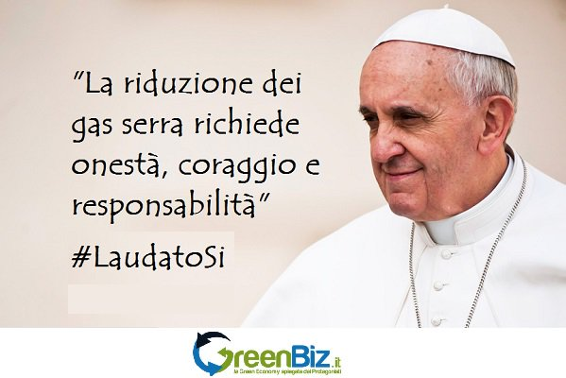
LAUDATO SI': PROTEGGERE IL CREATO PER DIFENDERE L'UOMO
Alla fine dell’enciclica, Il Papa propone due preghiere: una che possiamo condividere tutti quanti crediamo in un Dio creatore onnipotente, e un’altra affinché noi cristiani sappiamo assumere gli impegni verso il creato che il Vangelo di Gesù ci propone.

Slide 14
LAUDATO SI': PROTEGGERE IL CREATO PER DIFENDERE L'UOMO
Preghiera per la nostra terra
Dio Onnipotente, che sei presente in tutto l’universo e nella più piccola delle tue creature, Tu che circondi con la tua tenerezza
tutto quanto esiste, riversa in noi la forza del tuo amore affinché ci prendiamo cura della vita e della bellezza.
Inondaci di pace, perché viviamo come fratelli e sorelle senza nuocere a nessuno.
O Dio dei poveri, aiutaci a riscattare gli abbandonati e i dimenticati di questa terra che tanto valgono ai tuoi occhi.
Risana la nostra vita, affinché proteggiamo il mondo e non lo deprediamo, affinché seminiamo bellezza e non inquinamento e distruzione.
Tocca i cuori di quanti cercano solo vantaggi a spese dei poveri e della terra.
Insegnaci a scoprire il valore di ogni cosa, a contemplare con stupore, a riconoscere che siamo profondamente uniti con tutte le creature nel nostro cammino verso la tua luce infinita.
Grazie perché sei con noi tutti i giorni.
Sostienici, per favore, nella nostra lotta per la giustizia, l’amore e la pace.

Slide 15
LAUDATO SI': PROTEGGERE IL CREATO PER DIFENDERE L'UOMO
Preghiera cristiana con il creato
Ti lodiamo, Padre, con tutte le tue creature, che sono uscite dalla tua mano potente.
Sono tue, e sono colme della tua presenza e della tua tenerezza.
Laudato si’! Figlio di Dio, Gesù, da te sono state create tutte le cose. Hai preso forma nel seno materno di Maria, ti sei fatto parte di questa terra, e hai guardato questo mondo con occhi umani.
Oggi sei vivo in ogni creatura con la tua gloria di risorto.
Laudato si’! Spirito Santo, che con la tua luce orienti questo mondo verso l’amore del Padre e accompagni il gemito della creazione, tu pure vivi nei nostri cuori per spingerci al bene.
Laudato si’! Signore Dio, Uno e Trino, comunità stupenda di amore infinito, insegnaci a contemplarti nella bellezza dell’universo, dove tutto ci parla di te.
Risveglia la nostra lode e la nostra gratitudine per ogni essere che hai creato. Donaci la grazia di sentirci intimamente uniti con tutto ciò che esiste.
Dio d’amore, mostraci il nostro posto in questo mondo come strumenti del tuo affetto per tutti gli esseri di questa terra, perché nemmeno uno di essi è dimenticato da te.
Illumina i padroni del potere e del denaro perché non cadano nel peccato dell’indifferenza, amino il bene comune, promuovano i deboli, e abbiano cura di questo mondo che abitiamo. I poveri e la terra stanno gridando:
Signore, prendi noi col tuo potere e la tua luce, per proteggere ogni vita, per preparare un futuro migliore, affinché venga il tuo Regno di giustizia, di pace, di amore e di bellezza.
Laudato si’! Amen.

